Slide 1


Slide 2






تعيين تلميذ(ة) للإجابة
توجيهات و شرح التعليمات
عرض فيديو
المرور بين الصفوف للمساعدة و تصحيح الإنجازات
عمل في ثنائيات
نهاية الشريط، المرور إلى الشريحة الموالية.

Slide 3

هيكلة حصص الأسبوع التربوي
اليوم 4 -
اليوم 1 -
أنشطة اعتيادية (10د)
ورشة القراءة : استثمار النص 50 د
إملاء (25د)
أنشطة اعتيادية (10د)
معجم (25د)
ورشة الاستماع والتحدث (30د)
الكلمات البصرية+ القراءة المشتركة(20د)
اليوم 5 -
اليوم2 -
أنشطة اعتيادية (10د)
ورشة القراءة (40د)
التعبير الكتابي (35د)
أنشطة اعتيادية (10د)
ورشة الاستماع والتحدث 30د)
ورشة القراءة (45د)
اليوم 6 -
اليوم 3 -
أنشطة اعتيادية (10د)
ورشة القراءة: الطلاقة والفهم (30د)
استماع و تحدث: توليف (15د)
التعبير الكتابي: (30د)
أنشطة اعتيادية (10د)
ورشة الاستماع والتحدث (30د)
ورشة القراءة (45د)
Révision
Lecture offerte

Slide 4









هيكلة حصة اليوم
- 01 النشاط الاعتيادي
طلاقة
- 02معجم
      عِشْقُ – مَوْهِبَةٌ – إِبْداعٌ - بَراعَةٌ – حَماسٌ - اَلْفُنونُ
- 03 استماع وتحدث
هواياتنا : التوقع/ التحقق
- 04قراءة
الكلمات البصرية (لولا – كلها – الذي – مرةً – ذلك َ – التي – إليكم – من منكم)
القراءة المشتركة

Slide 5

عند نهاية الحصة
على الأقل % 80 من المتعلمين سيكونون قادرين على:
فهم وتوظيف مفردات المعجم؛
توقع مضمون حكاية (هواياتنا) والتحقق منه وفهم المعنى العام للحكاية؛
قراءة الكلمات البصرية ونص القراءة المشتركة بطلاقة.

Slide 6

افتتاح الحصة
افتتاح الحصة
ترحيب
تدبير السلوك
نشاط اعتيادي: طلاقة؛

Slide 7


مرحبا بكم، سنبدأ حصة اللغة العربية.
اختــتام الحــصة
قراءة
استـماع وتحدث
معــــــــــجم
افتتاح الحصة

Slide 8




قبل أن نبدأ حصة اليوم نتذكر شروط الحصول على نجمة التميز.
اختــتام الحــصة
قراءة
استـماع وتحدث
معــــــــــجم
افتتاح الحصة
أُنْصِتُ وأَنْتَبِهُ جَيِّداً لِلدَّرْسِ.
أُشارِكُ دونَ ٱلْخَوْفِ مِنَ ٱلْخَطَأِ.
دونَ أَنْ أَقِفَ، أَرْفَعُ أُصْبُعي لِلْإجابَةِ.

Slide 9


ضعوا اللوحة والكراسة في القمطر.
اختــتام الحــصة
قراءة
استـماع وتحدث
معــــــــــجم
افتتاح الحصة

Slide 10
نبدأ بالتدرب على قراءة فقرة بدقة وسرعة. نتذكر شروط القراءة بطلاقة.
اختــتام الحــصة
قراءة
استـماع وتحدث
معــــــــــجم
افتتاح الحصة
أَنْطِقُ ٱلْكَلِماتِ بِشَكْلٍ صَحيحٍ؛
أَسْتَرْسِلُ بِوَصْلِ ٱلْكَلِماتِ بَعْضها بِبَعْضٍ؛
لا أَنْطِقُ هَمْزَةَ ٱلْوَصْلِ وَسَطَ ٱلْكَلامِ؛
أَلْتَزِمُ ٱلْوَقْفَ عِنْدَ عَلاماتِ ٱلتَّرْقيمِ.
أَقْرَأُ بِشَكْلٍ مُعَبِّرٍ.

Slide 11
ستتدربون على قراءة فقرة بدقة وسرعة. انتبهوا للنبر عن الاستفهام. سأقرأ – تابعوا جيدا
اختــتام الحــصة
قراءة
استـماع وتحدث
معــــــــــجم
افتتاح الحصة
كَمْ مَرَّةً شاهَدْتَ لَوْحَةً فَنِيَّةً أَوْ عَمَلاً إِبْداعِيّاً فَأَثارَ إِعْجابَكَ؟ هَلْ تَتَذَكَّرُ كَيْفَ شَعَرْتَ حينَها؟ مِنَ ٱلْمُؤَكَّدِ أَنَّكَ شَعَرْتَ بِمَشاعِرَ جَميلَةٍ.
لِلْفَنِّ فَوائِدُ نَفْسِيَّةٌ وَذِهْنِيَّةٌ عَديدَةٌ؛ فَهُوَ يُنَمّي ٱلْإِبْداعَ، وَيُحَفِّزُ ٱلتَّفْكيرَ، وَيُهَذِّبُ ٱلْمَشاعِرَ، وَيَرْفَعُ مِنْ مُسْتَوى ٱلذَّوْقِ ٱلْجَمالِيِّ. لَكِنَّهُ إذا لَمْ يَكُنْ هادِفاً، قَدْ يَتَحَوَّلُ إِلى مُجَرَّدِ تَسْلِيَةٍ فارِغَةٍ، أَوْ يَنْقَلِبُ إِلى وَسيلَةٍ لِنَشْرِ أَفكارٍ سَلْبِيَّةٍ.

Slide 12

الآن سنمر لتحدي الطلاقة. سأسحب 5أسماء.
اختــتام الحــصة
قراءة
استـماع وتحدث
معــــــــــجم
افتتاح الحصة
تَحَدّي ٱلطَّلاقَةِ

Slide 13
أنادي على التلميذ الأول: ..........................................................
اختــتام الحــصة
قراءة
استـماع وتحدث
معــــــــــجم
افتتاح الحصة
كَمْ مَرَّةً شاهَدْتَ لَوْحَةً فَنِيَّةً أَوْ عَمَلاً إِبْداعِيّاً فَأَثارَ إِعْجابَكَ؟ هَلْ تَتَذَكَّرُ كَيْفَ شَعَرْتَ حينَها؟ مِنَ ٱلْمُؤَكَّدِ أَنَّكَ شَعَرْتَ بِمَشاعِرَ جَميلَةٍ.
لِلْفَنِّ فَوائِدُ نَفْسِيَّةٌ وَذِهْنِيَّةٌ عَديدَةٌ؛ فَهُوَ يُنَمّي ٱلْإِبْداعَ، وَيُحَفِّزُ ٱلتَّفْكيرَ، وَيُهَذِّبُ ٱلْمَشاعِرَ، وَيَرْفَعُ مِنْ مُسْتَوى ٱلذَّوْقِ ٱلْجَمالِيِّ. لَكِنَّهُ إذا لَمْ يَكُنْ هادِفاً، قَدْ يَتَحَوَّلُ إِلى مُجَرَّدِ تَسْلِيَةٍ فارِغَةٍ، أَوْ يَنْقَلِبُ إِلى وَسيلَةٍ لِنَشْرِ أَفكارٍ سَلْبِيَّةٍ.

Slide 14
أبطال الطلاقة هم ...........................................................................
اختــتام الحــصة
قراءة
استـماع وتحدث
معــــــــــجم
افتتاح الحصة
تَحَدّي ٱلطَّلاقَةِ

Slide 15
معجم
معجم
      عِشْقُ – مَوْهِبَةٌ – إِبْداعٌ - بَراعَةٌ – حَماسٌ - اَلْفُنونُ

Slide 16
ستتعلمون اليوم مفردات جديدة ستجدونها في الحكاية ونص القراءة، انتبهوا جيدا.
اختــتام الحــصة
قراءة
استـماع وتحدث
معــــــــــجم
افتتاح الحصة
      عِشْقُ – مَوْهِبَةٌ – إِبْداعٌ - بَراعَةٌ – حَماسَةٌ - اَلْفُنونُ

Slide 17
نبدأ ب تعريف كلمة "عِشْقٌ". عِشْقٌ أي لام برفق – نعيدُ قراءة التعريف معا – رددوا
اختــتام الحــصة
قراءة
استـماع وتحدث
معــــــــــجم
افتتاح الحصة
عِشْقٌ: حُبُّ ٱلشَّيءِ بِشِدَّةٍ.
عَشِقَ يَعْشَقُ

Slide 18
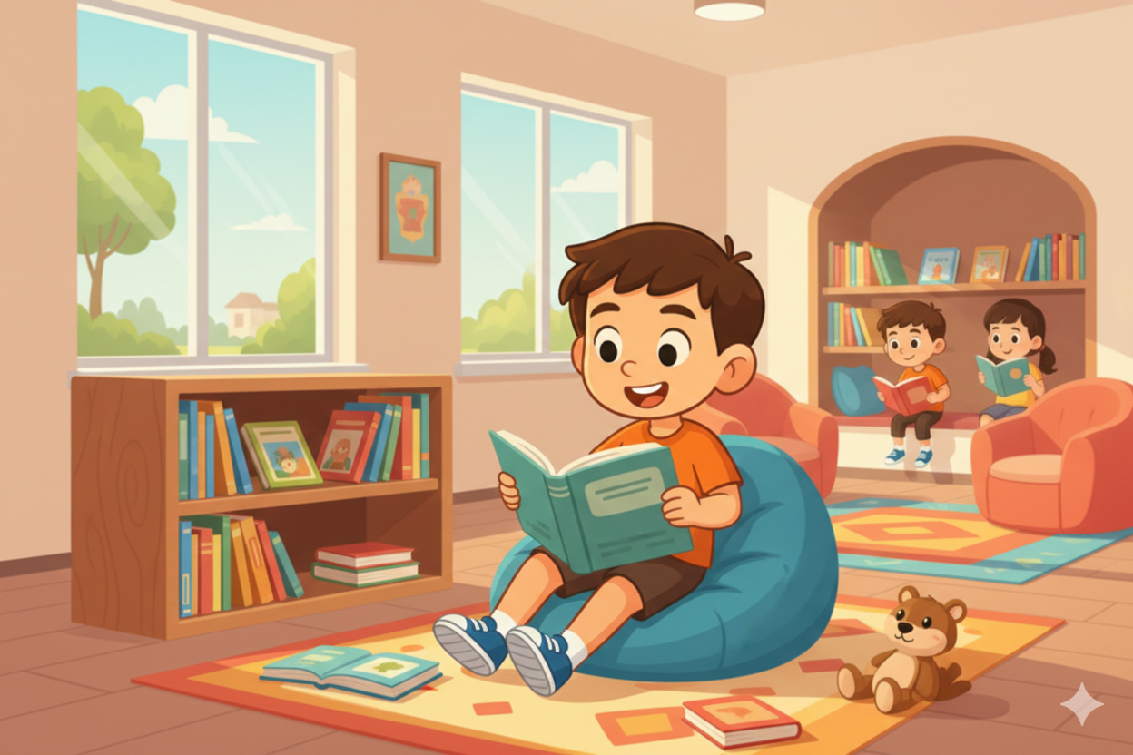
سأركب "عِشْقٌ" في جملة للتعليق على هذا المشهد. من يقرأ الجملة؟
اختــتام الحــصة
قراءة
استـماع وتحدث
معــــــــــجم
نشاط اعتيادي

Slide 19
يعشق الطفل قراءة الكتب. من يقرأ الجملة؟
اختــتام الحــصة
قراءة
استـماع وتحدث
معــــــــــجم
نشاط اعتيادي
يَعْشَقُ ٱلطِّفْلُ قِراءَةَ ٱلْكَتُبِ.

Slide 20
والآن هذا تعريف لكلمة "براعة". نعيدُ قراءة التعريف معا – رددوا
اختــتام الحــصة
قراءة
استـماع وتحدث
معــــــــــجم
افتتاح الحصة
اَلْبَراعَةُ: اَلْقُدْرَةُ عَلى إِتْقانِ عَمَلٍ ما.

Slide 21
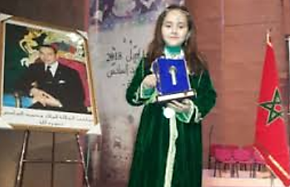
سأركب "براعة" في جملة للتعليق على هذا المشهد. من يقرأ الجملة؟
اختــتام الحــصة
قراءة
استـماع وتحدث
معــــــــــجم
نشاط اعتيادي
مَرْيَمُ أمجون

Slide 22
برعت مريم أمجون في قراءة الكتب. من يقرأ الجملة؟
اختــتام الحــصة
قراءة
استـماع وتحدث
معــــــــــجم
نشاط اعتيادي
بَرَعَتْ مَرْيَمُ أَمْجّون في قِراءَةِ ٱلْكُتُبِ.

Slide 23
والآن هذا تعريف لكلمة "براعة". نعيدُ قراءة التعريف معا – رددوا
اختــتام الحــصة
قراءة
استـماع وتحدث
معــــــــــجم
افتتاح الحصة
اَلْفَنُّ: عَمَلٌ إِبْداعِيٌّ كَٱلْمَسْرَحِ وَٱلْموسيقى وَٱلرَّسْمِ وَٱلنَّحْتِ وَ ...

Slide 24
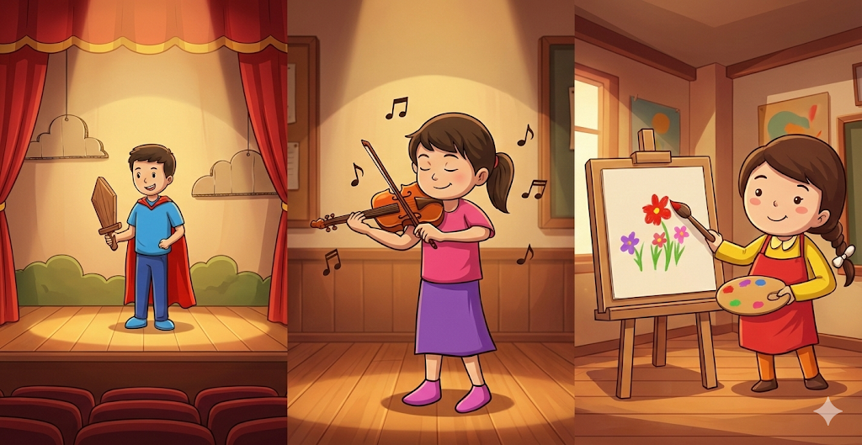
سأركب "فن" في جملة للتعليق على هذا المشهد. من يقرأ الجملة؟
اختــتام الحــصة
قراءة
استـماع وتحدث
معــــــــــجم
نشاط اعتيادي

Slide 25
تساعد الفنون على التعبير عن المشاعر والافكار. من يقرأ الجملة؟
اختــتام الحــصة
قراءة
استـماع وتحدث
معــــــــــجم
نشاط اعتيادي
تُساعِدُ ٱلْفُنونُ عَلى ٱلتَّعْبيرِ عَنِ ٱلْمَشاعِرِ وَٱلْأَفْكارِ.

Slide 26
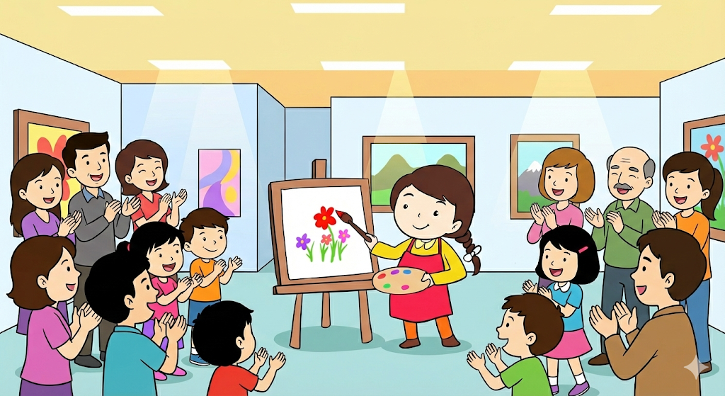
من يعلق على هذا المشهد باستعمال الكلمات الثلاث : عشق – براعة – فنون
اختــتام الحــصة
قراءة
استـماع وتحدث
معــــــــــجم
نشاط اعتيادي
فُنونٌ
بَراعَةٌ
عِشْقٌ

Slide 27
من يقرأ الجملة؟
اختــتام الحــصة
قراءة
استـماع وتحدث
معــــــــــجم
نشاط اعتيادي
بَرَعَتِ ٱلْفَتاةُ في فَنِّ ٱلرَّسْمِ ٱلَّذي تَعْشَقُهُ.

Slide 28
والآن هذا تعريف لكلمة "إبداع". نعيدُ قراءة التعريف معا – رددوا
اختــتام الحــصة
قراءة
استـماع وتحدث
معــــــــــجم
افتتاح الحصة
إِبْداعٌ: اَلْقُدْرَةُ عَلى إِنْتاجِ أَشْياءَ جَديدَةٍ.
أَبْدَعَ - يُبْدِعُ

Slide 29

سأركب "إبداع/أَبْدَعَ" في جملة للتعليق على هذا المشهد. من يقرأ الجملة؟
اختــتام الحــصة
قراءة
استـماع وتحدث
معــــــــــجم
نشاط اعتيادي

Slide 30
أبدعت الفتاة لوحة فنية. من يقرأ الجملة؟
اختــتام الحــصة
قراءة
استـماع وتحدث
معــــــــــجم
نشاط اعتيادي
أَبْدَعَتِ ٱلْفَتاةُ لَوْحَةً فَنِّيَّةً.

Slide 31
والآن هذا تعريف لكلمة "حَماسٌ". نعيدُ قراءة التعريف معا – رددوا
اختــتام الحــصة
قراءة
استـماع وتحدث
معــــــــــجم
افتتاح الحصة
حَماسَةٌ: شُعور بِرَغْبَةٍ قَوِيَّةٍ في فِعْلِ شَيْءٍ.

Slide 32
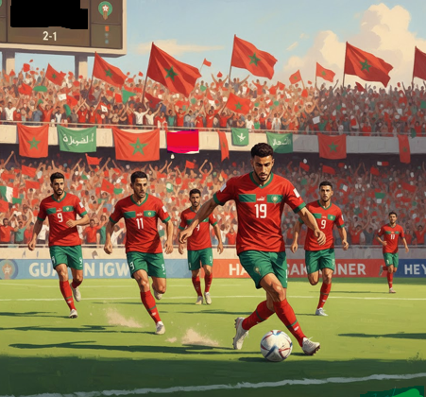
سأركب "حماسة" في جملة للتعليق على هذا المشهد. من يقرأ الجملة؟
اختــتام الحــصة
قراءة
استـماع وتحدث
معــــــــــجم
نشاط اعتيادي

Slide 33
أبدعت الفتاة لوحة فنية. من يقرأ الجملة؟
اختــتام الحــصة
قراءة
استـماع وتحدث
معــــــــــجم
نشاط اعتيادي
لَعِبَ ٱلْفَريقُ ٱلْمُباراةَ ٱلنِّهائِيَّةَ بِحَماسَةٍ.

Slide 34
نتذكر المفردات التي تعرفنا عليها. من يقرأ؟ من يركب جملا مستعملا مفردة أو أكثر؟
اختــتام الحــصة
قراءة
استـماع وتحدث
معــــــــــجم
افتتاح الحصة
      عِشْقُ – مَوْهِبَةٌ – إِبْداعٌ - بَراعَةٌ – حَماسَةٌ - اَلْفُنونُ

Slide 35
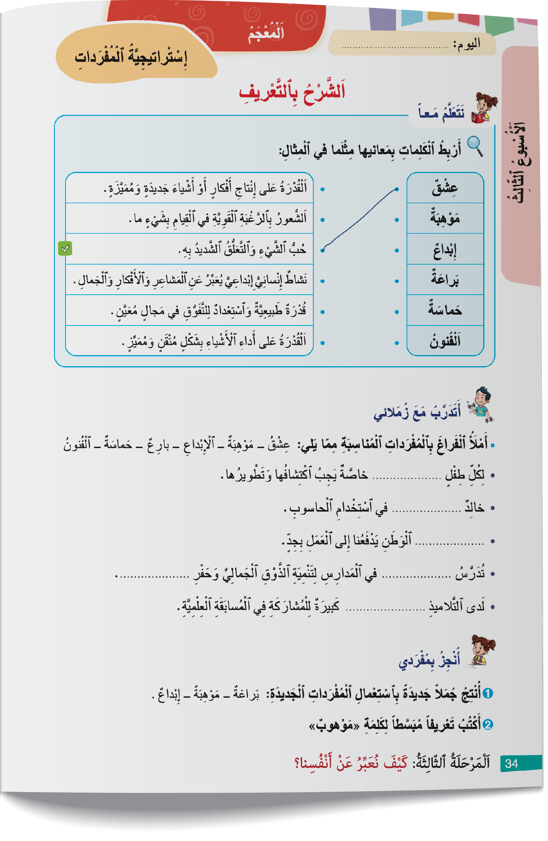
خذوا كراساتكم (الجزء 2) ص 34. اكتبوا تاريخ اليوم.
اختــتام الحــصة
قراءة
استـماع وتحدث
معــــــــــجم
افتتاح الحصة

Slide 36
أكملوا النشاط "لنتعلم معا" – لديكم دقيقة
اختــتام الحــصة
قراءة
استـماع وتحدث
معــــــــــجم
افتتاح الحصة

Slide 37
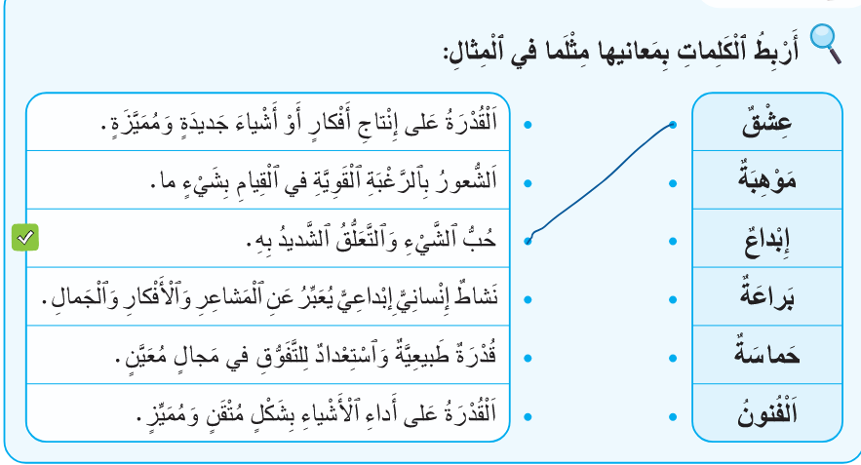
انتهى الوقت – في ثنائيات ناقشوا إجاباتكم
اختــتام الحــصة
قراءة
استـماع وتحدث
معــــــــــجم
افتتاح الحصة

Slide 38
نصحح. نبدأ بالكلمة "موهبة". من يقرأ؟ - صححوا
اختــتام الحــصة
قراءة
استـماع وتحدث
معــــــــــجم
افتتاح الحصة

Slide 39

نمر إلى النشاط "أتدرب مع زملائي". من يقرأ التعليمة؟ أنجزوا – معكم دقيقتان.
اختــتام الحــصة
قراءة
استـماع وتحدث
معــــــــــجم
افتتاح الحصة

Slide 40
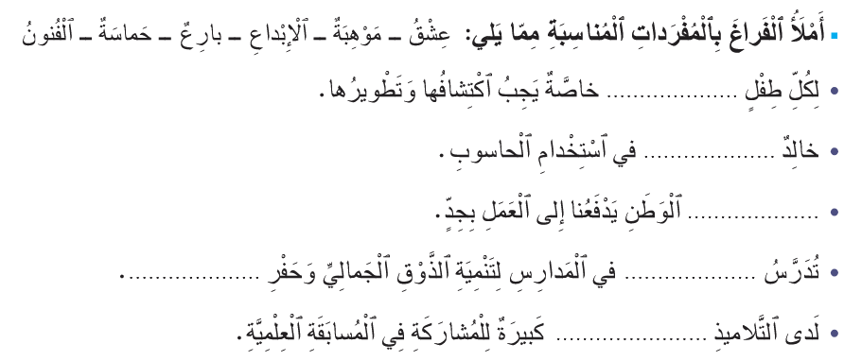
انتهى الوقت – في ثنائيات ناقشوا إجاباتكم - أمامكم دقيقة
اختــتام الحــصة
قراءة
استـماع وتحدث
معــــــــــجم
افتتاح الحصة

Slide 41
انتهى الوقت – سأعين من يقرأ الجمل موظفا الكلمة المناسبة. هل أنتم متفقون؟
اختــتام الحــصة
قراءة
استـماع وتحدث
معــــــــــجم
افتتاح الحصة
مَوْهِبَةٌ
بارِعٌ
عِشْقُ
ٱلْإِبْداعِ
ٱلْفُنونُ
تَشْجيعِ
حَماسَةٌ

Slide 42
الآن شفهيا، من يستعمل المفردات (براعة- موهبة- إبداع) في جمل؟
يصحح الأستاذ شفهيا. يمكن توظيف مفردات من عائلة كل كلمة: بَرَعَ –بارِعٌ - ...
اختــتام الحــصة
قراءة
استـماع وتحدث
معــــــــــجم
افتتاح الحصة

Slide 43
استماع وتحدث
استماع وتحدث
هواياتنا: التوقع /التحقق

Slide 44
سنتعرف اليوم على حكاية جديدة. قبل ذلك، هذه كلمات ستساعدنا على فهم الحكاية. من يقرأ؟
اختــتام الحــصة
قراءة
استـماع وتحدث
معــــــــــجم
افتتاح الحصة
اَلْمُطالَعَةُ - أَتَأَمَّلُ - مُتَلَأْلِئٌ

Slide 45
انتبهوا، من يقرأ المقصود ب"المطالعة"؟ (مثال: الطفل يطالع الكتب)
اختــتام الحــصة
قراءة
استـماع وتحدث
معــــــــــجم
افتتاح الحصة
اَلْمُطالَعَةُ: قِراءَةُ ٱلْكُتُبِ وَٱلنُّصوصِ.
طالَعَ - يُطالِعُ

Slide 46
من يقرأ معنى كلمة "أتأمل"؟
اختــتام الحــصة
قراءة
استـماع وتحدث
معــــــــــجم
افتتاح الحصة
أَتَأَمَّلُ : أُدَقِّقُ ٱلنَّظَرَ وَأُفَكِّرُ جَيِّداً.

Slide 47
من يقرأ معنى "مُتَلَأْلِئٌ"؟
تقديم أمثلة
اختــتام الحــصة
قراءة
استـماع وتحدث
معــــــــــجم
افتتاح الحصة
مُتَلَأْلِئٌ: لامِعٌ وَمُشِعٌّ بِضَوْءٍ مُتَقَطِّعٍ. تَلَأْلَأَ - يَتَلَأْلَأُ

Slide 48

الآن سنكتشف حكاية اليوم. سيكون عليكم توقع مضمونها.
اختــتام الحــصة
قراءة
استـماع وتحدث
معــــــــــجم
افتتاح الحصة

Slide 49
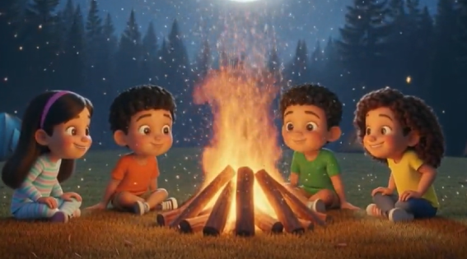

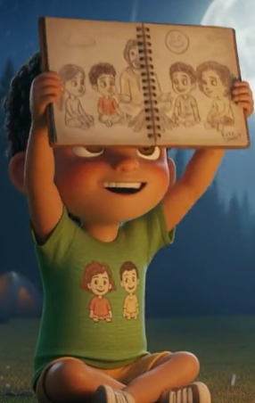
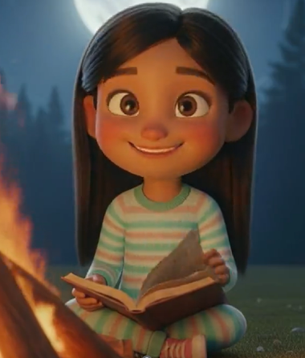
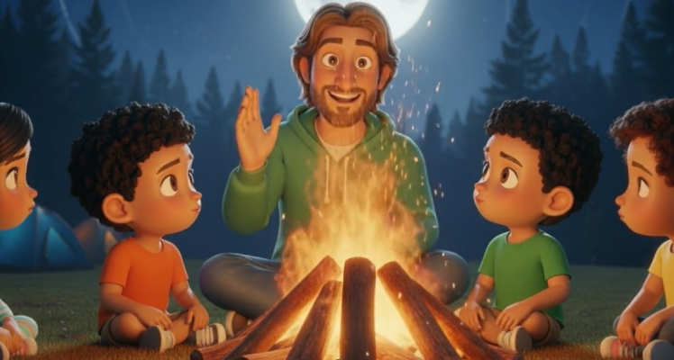
لاحظوا العنوان والصور. كل واحد منكم يقول توقعه حول مضمون الحكاية لزميله.
اختــتام الحــصة
قراءة
استـماع وتحدث
معــــــــــجم
افتتاح الحصة
هِواياتُنا

Slide 50
انتباه، نمر إلى تقاسم التوقعات. من يريد أن يعرض توقعه موضحا ما الذي جعله يتوقع ذلك؟
اختــتام الحــصة
قراءة
استـماع وتحدث
معــــــــــجم
افتتاح الحصة
هِواياتُنا

Slide 51
والآن تستمعون للحكاية وتتحققون من توقعاتكم. أنصتوا جيدا.
اختــتام الحــصة
قراءة
استـماع وتحدث
معــــــــــجم
افتتاح الحصة
أَتَحَقَّقُ مِنْ تَوَقُّعي

Slide 52

عرض الفيديو
اختــتام الحــصة
قراءة
استـماع وتحدث
معــــــــــجم
افتتاح الحصة

Slide 53
بعد الاستماع للحكاية، من كان توقعه قريبا من مضمون الحكاية؟
اختــتام الحــصة
قراءة
استـماع وتحدث
معــــــــــجم
افتتاح الحصة
هَلْ تَوَقُّعي صائِبٌ؟

Slide 54
سأعيد تسميع الحكاية، حاولوا تذكر شخصيات الحكاية، المكان والزمان والأحداث.
اختــتام الحــصة
قراءة
استـماع وتحدث
معــــــــــجم
افتتاح الحصة

Slide 55
سأطرح عليكم أسئلة حول عناصر الحكاية. فكروا قبل الإجابة.
اختــتام الحــصة
قراءة
استـماع وتحدث
معــــــــــجم
افتتاح الحصة
عَناصِرُ ٱلْحِكايَةِ

Slide 56

مَنْ هِيَ شَخْصِيّاتُ ٱلْحِكايَةِ؟
اختــتام الحــصة
قراءة
استـماع وتحدث
معــــــــــجم
افتتاح الحصة
مَنْ هِيَ شَخْصِيّاتُ ٱلْحِكايَةِ؟

Slide 57
شخصيات الحكاية هي
اختــتام الحــصة
قراءة
استـماع وتحدث
معــــــــــجم
افتتاح الحصة
شَخْصِيّاتُ ٱلْحِكايَةِ هِيَ:
مُنَشِّطُ الْمُخَيَّمِ - مَرْيَمُ – مَحْمودٌ – هِشامُ - رُقَيَّةُ

Slide 58
ما الشخصية التي تتحدث في ٱلْحِكايَةِ؟
اختــتام الحــصة
قراءة
استـماع وتحدث
معــــــــــجم
افتتاح الحصة
مَنْ يَتَحَدَّثُ في ٱلْحِكايَةِ؟

Slide 59
مَنْ يتحدث في ٱلْحِكايَةِ؟ (برروا الإجابة)
اختــتام الحــصة
قراءة
استـماع وتحدث
معــــــــــجم
افتتاح الحصة
هِشامُ هُوَ مَنْ يَتَحَدَّثُ في ٱلْحِكايَةِ.

Slide 60
متى وَأين وَقَعَتْ أَحْداثُ الحكاية؟ فكروا. من يجيب؟ كيف عرفتم ذلك؟
اختــتام الحــصة
قراءة
استـماع وتحدث
معــــــــــجم
افتتاح الحصة
مَتى وَأَيْنَ وَقَعَتْ أَحْداثُ ٱلْحِكايَةِ؟
خِلالَ يَوْمٍ دِراسِيٍّ في ٱلْمَدْرَسَةِ.
ذاتَ لَيْلَةٍ في ٱلْمُخَيَّمِ.
ذاتَ مَساءٍ في مَعْرِضِ الرَّسْمِ.
ذاتَ مَساءٍ في ٱلْمَسْرَحِ.

Slide 61
من يعيد الجواب في جملة تامة؟
اختــتام الحــصة
قراءة
استـماع وتحدث
معــــــــــجم
افتتاح الحصة
وَقَعَتْ أَحْداثُ ٱلْحِكايَةِ
خِلالَ يَوْمٍ دِراسِيٍّ في ٱلْمَدْرَسَةِ.
ذاتَ لَيْلَةٍ في ٱلْمُخَيَّمِ.
ذاتَ مَساءٍ في مَعْرِضِ الرَّسْمِ.
ذاتَ مَساءٍ في ٱلْمَسْرَحِ.

Slide 62
من يقرأ السؤال الأول؟ من يجيب؟ والثاني؟ ...
اختــتام الحــصة
قراءة
استـماع وتحدث
معــــــــــجم
افتتاح الحصة
-ما هِيَ ٱلْهِواياتُ ٱلَّتي تَحَدَّثَ عَنْها ٱلْأَطْفالُ؟
-مَنْ شارَكَ في مَعْرِضٍ لِلرَّسْمِ؟

Slide 63
أحسنتم جميعا سنتابع حكايتنا غدا.
اختــتام الحــصة
قراءة
استـماع وتحدث
معــــــــــجم
افتتاح الحصة

Slide 64
فسحة تربوية
من يقرأ؟
مَنْ يُذَكِّرُنا بِٱلْحَديثِ ٱلنَّبَوِيِّ حَوْلَ ٱلْغَضَبِ؟

Slide 65
فسحة تربوية
لَيْسَ ٱلشَّديدُ بِٱلصُّرَعَةِ، إِنَّما ٱلشَّديدُ ٱلَّذي يَمْلِكُ نَفْسَهُ عِنْدَ ٱلْغَضَبِ.
رَواهُ الْبُخارِيُّ

Slide 66
قراءة
قراءة
الكلمات البصرية (لولا – كلها – الذي – مرةً – ذلك َ – التي – إليكم – من منكم)
القراءة المشتركة

Slide 67
ستتدربون على قراءة كلمات نصادفها كثيرا. ستساعدنا على القراءة بسرعة.
اختــتام الحــصة
قراءة
استـماع وتحدث
معــــــــــجم
افتتاح الحصة
مَرَّةً
اَلَّذي
كُلُّها
لَوْلا
مَنْ مِنْكُمْ
إِلَيْكُمْ
ذلِكَ
اَلَّتي

Slide 68
سأقرأ الكلمات تابعوا معي. 
اختــتام الحــصة
قراءة
استـماع وتحدث
معــــــــــجم
افتتاح الحصة
مَرَّةً
اَلَّذي
كُلُّها
لَوْلا
مَنْ مِنْكُمْ
إِلَيْكُمْ
ذلِكَ
اَلَّتي

Slide 69
الآن دوركم. ستقرؤون الكلمات بسرعة
اختــتام الحــصة
قراءة
استـماع وتحدث
معــــــــــجم
افتتاح الحصة
مَرَّةً
اَلَّذي
كُلُّها
لَوْلا
مَنْ مِنْكُمْ
إِلَيْكُمْ
ذلِكَ
اَلَّتي

Slide 70
من يقرأ؟
اختــتام الحــصة
قراءة
استـماع وتحدث
معــــــــــجم
افتتاح الحصة
مَرَّةً
اَلَّذي
كُلُّها
لَوْلا
مَنْ مِنْكُمْ
إِلَيْكُمْ
ذلِكَ
اَلَّتي

Slide 71
من يقرأ؟ 
اختــتام الحــصة
قراءة
استـماع وتحدث
معــــــــــجم
افتتاح الحصة
مَنْ مِنْكُمْ
إِلَيْكُمْ
ذلِكَ
اَلَّتي
مَرَّةً
اَلَّذي
كُلُّها
لَوْلا

Slide 72
من يقرأ؟ 
اختــتام الحــصة
قراءة
استـماع وتحدث
معــــــــــجم
افتتاح الحصة
اَلَّتي
ذلِكَ
إِلَيْكُمْ
مَنْ مِنْكُمْ
لَوْلا
كُلُّها
اَلَّذي
مَرَّةً

Slide 73
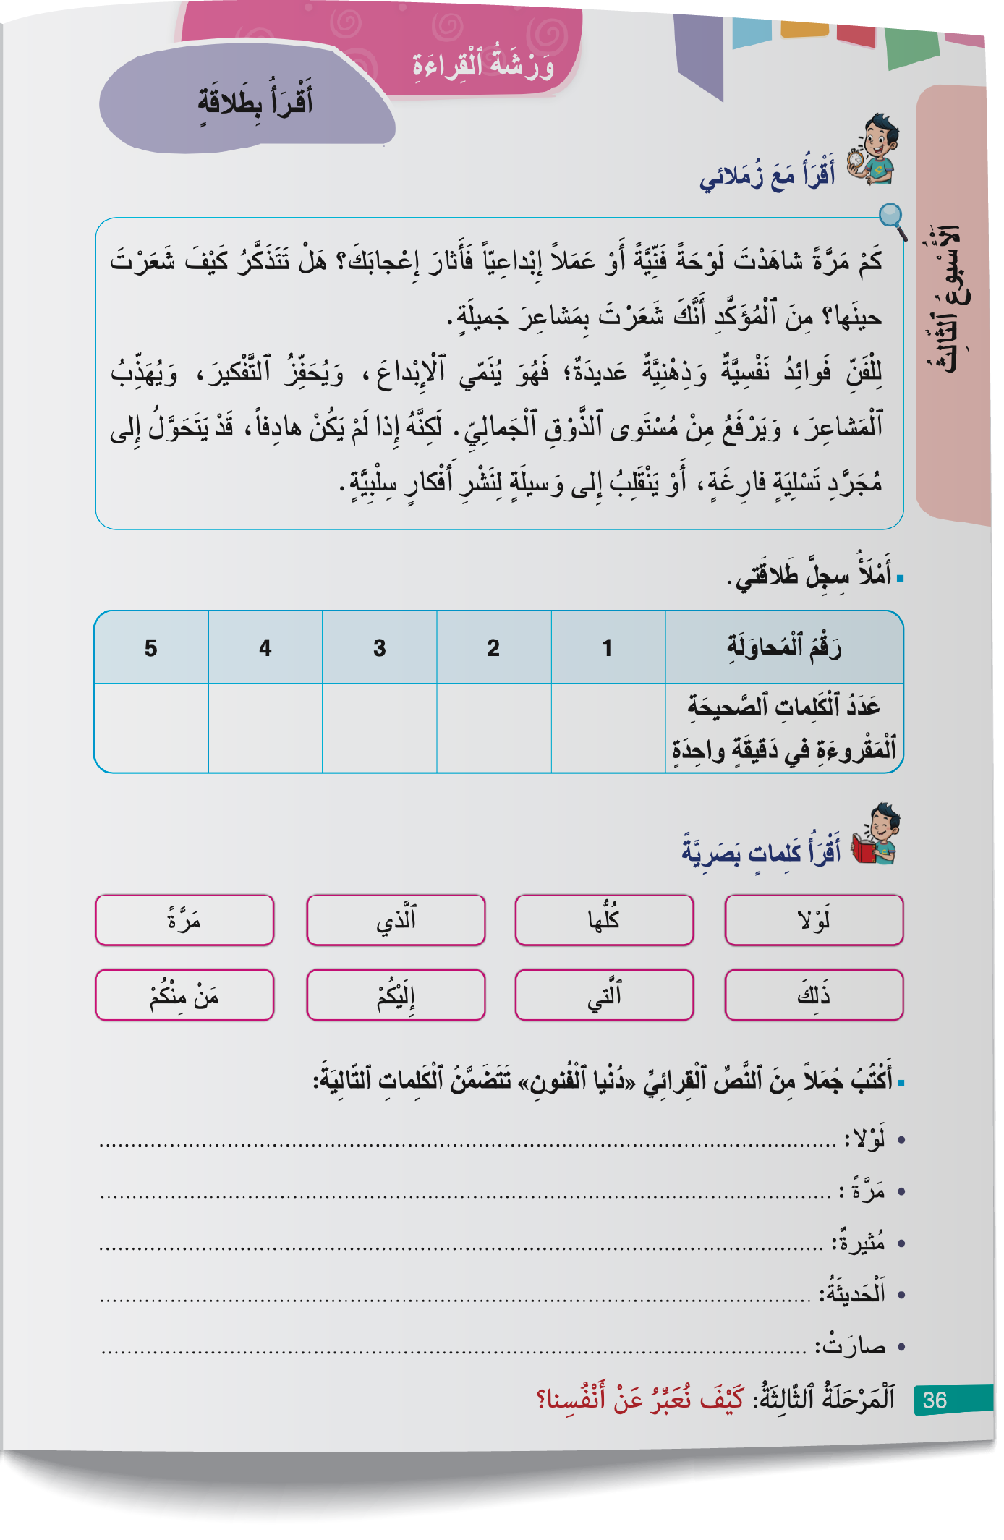
نمر إلى القراءة المشتركة ص 36. ستتدربون على قراءة فقرة بدقة وسرعة.
اختــتام الحــصة
قراءة
استـماع وتحدث
معــــــــــجم
افتتاح الحصة

Slide 74
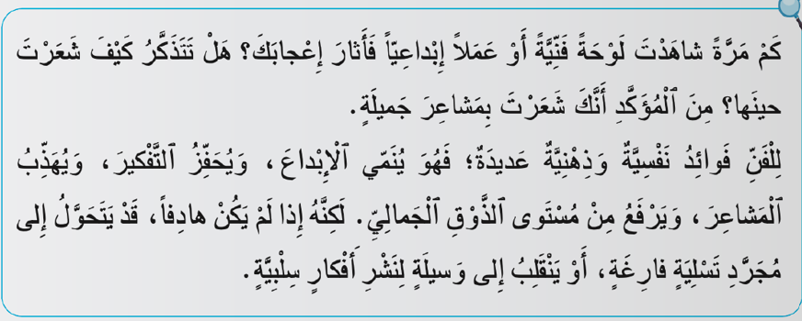
سأقرأ أولا. تابعوا معي على كراساتكم.
اختــتام الحــصة
قراءة
استـماع وتحدث
معــــــــــجم
افتتاح الحصة

Slide 75
اَلآن صديقكم سيقرأ على الشاشة وأنتم ترددون من بعده.
اختــتام الحــصة
قراءة
استـماع وتحدث
معــــــــــجم
افتتاح الحصة

Slide 76
خذوا كراساتكم – كل واحد يتدرب على قراءة الفقرة قراءة هامسة. سأمر بين الصفوف لأستمع لقراءاتكم. معكم 3 دقائق
اختــتام الحــصة
قراءة
استـماع وتحدث
معــــــــــجم
افتتاح الحصة

Slide 77
الآن تحدي القراءة في ثنائيات على الكراسات.
للفوز، عليكما القراءة قراءة معبرة وبصوت واحد. استمعوا جيدا
اختــتام الحــصة
قراءة
استـماع وتحدث
معــــــــــجم
افتتاح الحصة

Slide 78
اختتام الحصة
اختتام الحصة
ماذا تعلمت اليوم؟
الواجب المنزلي

Slide 79
ماذا تعلمتم اليوم؟
اختــتام الحــصة
قراءة
استـماع وتحدث
معــــــــــجم
افتتاح الحصة
تَعَرَّفْنا حِكايَةً جَديدَةً بِعُنْوانِ:
............. تَتَحَدَّثُ عَن ....
تَعَلَّمْتُ مُفْرَداتٍ جَديدَةً هِيَ:
      عِشْقُ – مَوْهِبَةٌ – أَبْدَعَ - بَرَعَ (بَراعَةٌ) – حَماسَةٌ – اَلْفُنونُ – مُتَلَأْلِئٌ – طالَعَ – تَأَمَّلَ.
في هذِهِ ٱلْحِصَّةِ
تَدَرَّبْنا عَلى قِراءَةِ كَلِماتٍ بَصَرِيَّةٍ جَديدَةٍ :
لَوْلا – كُلُّها – اَلَّذي – مَرَّةً – ذلكَ – اَلَّتي – إِلَيْكُمْ – مَنْ مِنْكُمْ

Slide 80
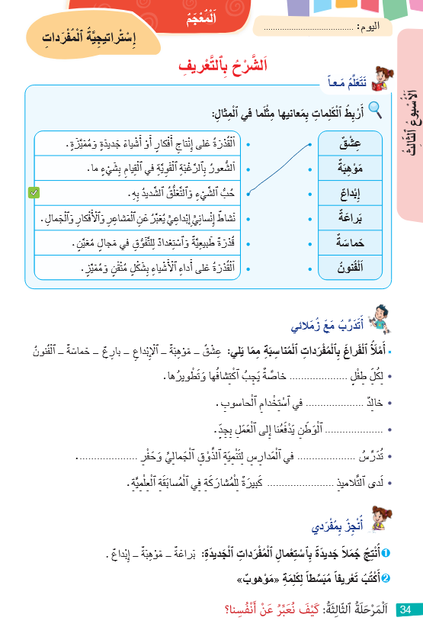

أنجزوا كتابيا على دفاتركم تمريني " أنجز بمفردي" ص 34. ضعوا علامة.
اختــتام الحــصة
قراءة
استـماع وتحدث
معــــــــــجم
افتتاح الحصة

Slide 81
أبطال الحصة هم ...........................................................................
اختــتام الحــصة
قراءة
استـماع وتحدث
معــــــــــجم
افتتاح الحصة

Slide 82


Slide 83
بناء على إنجازات المتعلمين خلال الممارسة المستقلة
ما تقديرك لنسبة التحكم في هدف الدرس؟
تسجل النسبة على صفحة اليوم من مذكرة الأستاذ.

